Slide 1




Objetivos Principal del Sistema
Aplicación Móvil para la Gestión y Justificación de Inasistencias de la Universidad Privada de Tacna
Este sistema permite gestionar asistencias, horarios y justificar ausencias de manera digital y eficiente, mejorando la organización y facilitando el acceso a la información.
FUNCIONES PRINCIPALES
"Gestión eficiente de asistencias, horarios y justificaciones."
Beneficios
Inicio de Sesión:
Permite a los usuarios autenticarse de forma rápida y segura.
Panel de Asistencia:
Visualiza tus asistencias y horarios de clase organizados por cursos y días.
Gestión de Justificaciones:
Envía justificaciones con asunto, descripción y archivo adjunto.
Accede al historial para consultar justificaciones previas.
Integrantes:
Facilidad de uso para estudiantes y docentes.
Sincronización de horarios y asistencia en tiempo real.
Proceso rápido y seguro para justificar ausencias.

Slide 2



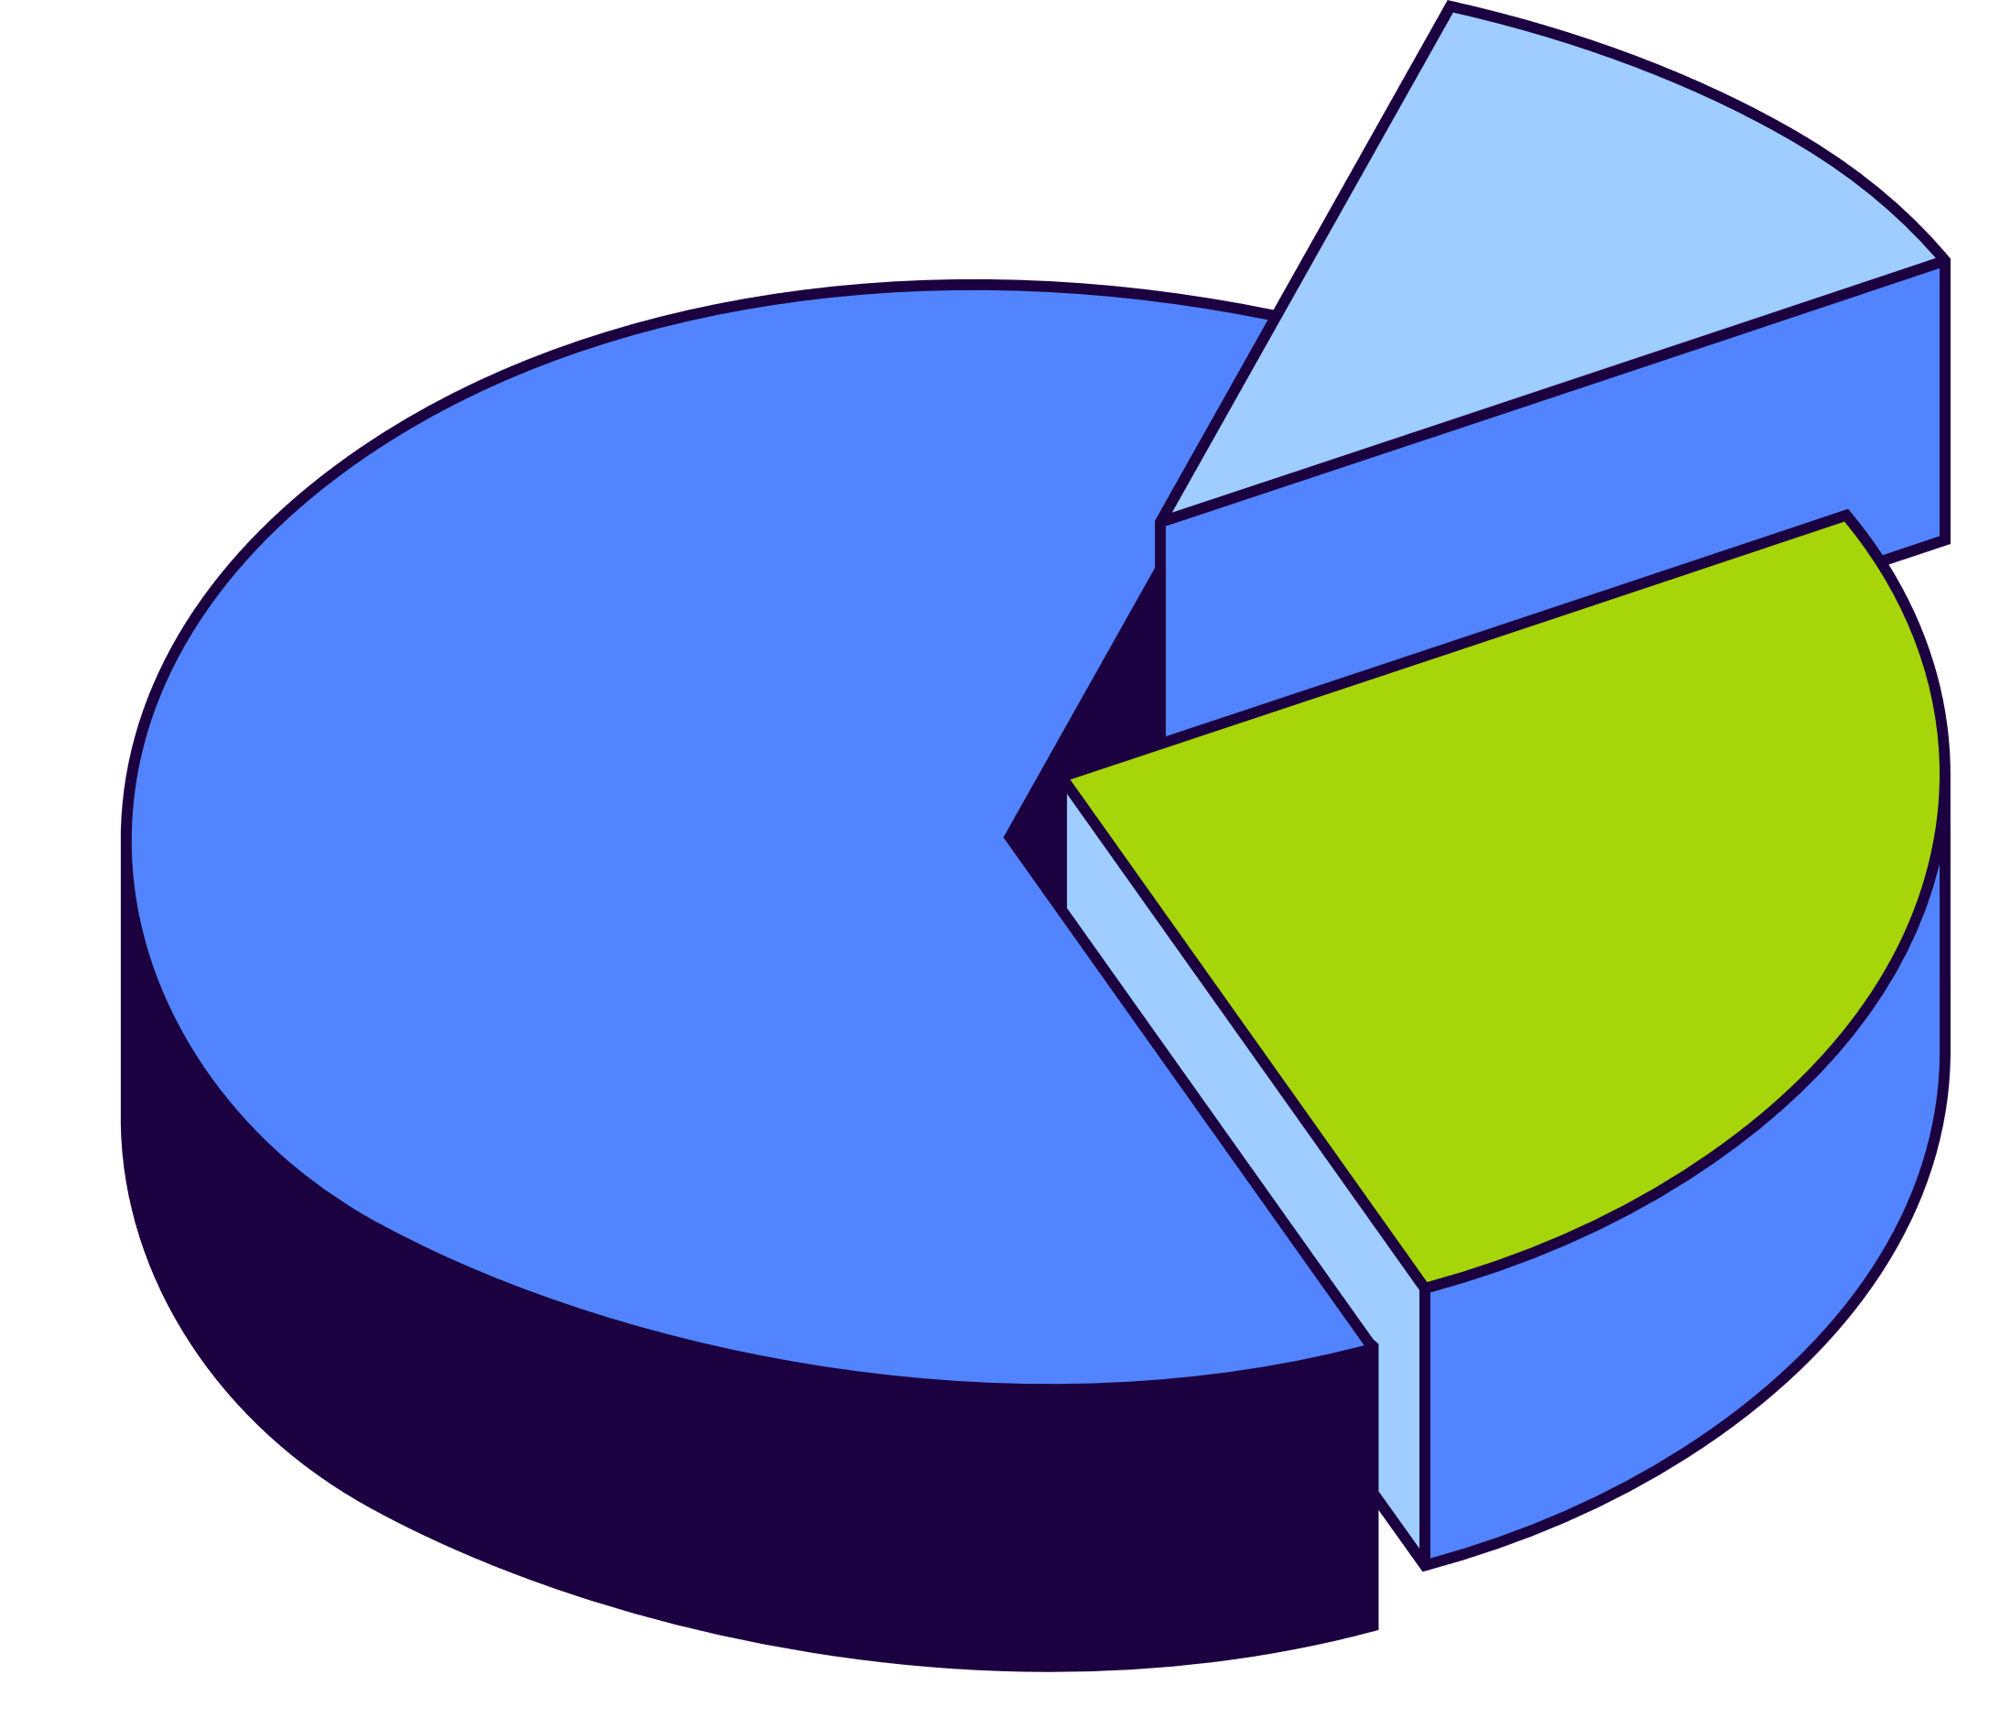



INSTRUCCIONES DE USO
Tecnologias Utilizadas
PASO 1
Backend: ASP.NET Core para APIs rápidas y escalables.
Frontend: React para interfaces dinámicas y amigables.
Base de Datos: SQL Server para un almacenamiento seguro y eficiente.
Herramientas Adicionales: Swagger para la documentación de APIs.
Inicia sesión con tu correo y contraseña.
PASO 2
Sincroniza tu horario y asistencia.
Filosofia del proyecto
1
Crear herramientas tecnológicas que simplifiquen la gestión de asistencia.
PASO 3
Consulta tu panel de asistencia para verificar registros.
2
Proveer soluciones accesibles y confiables para estudiantes y administradores.
PASO 4
Usa el formulario de justificación para reportar ausencias.

